Slide 1
Socialización de la Plataforma Nacional de Transparencia
9 de marzo de 2023

Slide 2
Paradigma de la información

Slide 3
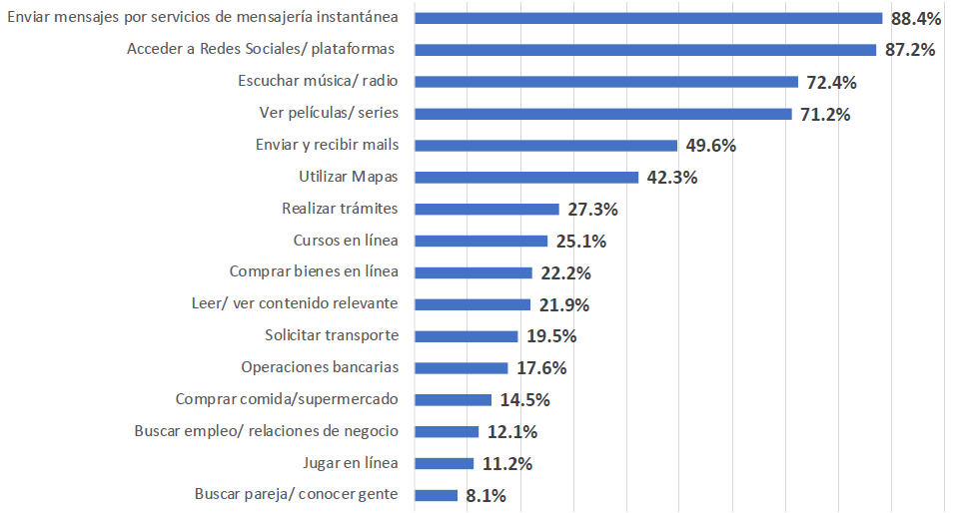
Actividades de mexicanos en internet
Fuente: Asociación Mexicana de Internet, 2022

Slide 4
Acceso a la información y transparencia
En México la Ley General de Transparencia y Acceso a la Información Pública, así como las leyes locales, permite a cualquier persona consultar información pública de las instituciones públicas, llamadas por la ley Sujetos Obligados.
Los Sujetos Obligados deben hacer pública información sobre su quehacer a través de obligaciones de transparencia y atender las solicitudes de información que presenten las y los ciudadanos.
Cuando se vulnera el derecho a la información, organismos garantes como el INAI o el Instituto Duranguense de Acceso a la Información Pública y Protección de Datos Personales (IDAIP) intervienen para proteger los derechos.

Slide 5
¿Dónde puedo ejercer ese derecho?
La Plataforma Nacional de Transparencia (PNT)
Es una herramienta digital para garantizar el derecho a la información de las y los mexicanos:
Permite ejercer tus derechos a distancia.
Garantiza el anonimato.
Puedes consultar información pública.
Presenta solicitudes de información y de datos personales
Presentar inconformidades.

Slide 6
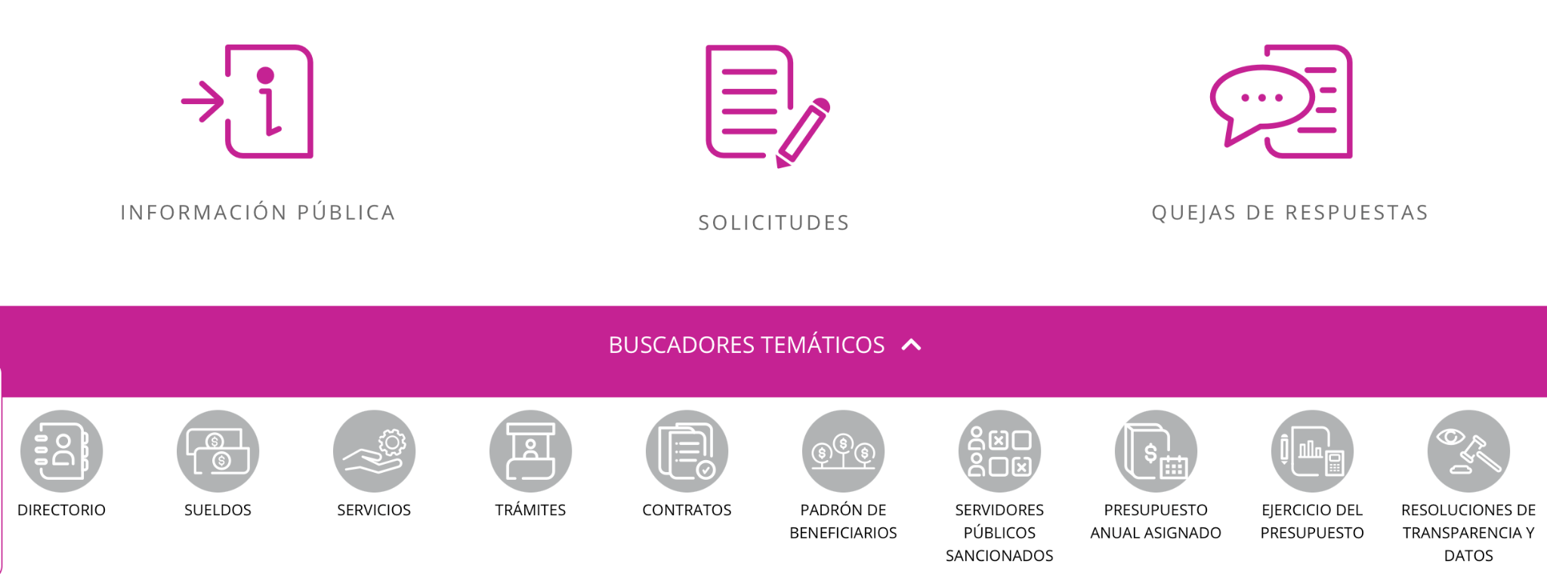
La Plataforma Nacional de Transparencia
DIRECCIÓN ELECTRÓNICA https://www.plataformadetransparencia.org.mx/
La PNT es un bien público, que pertenece a todas y a todos los mexicanos.
Es un espacio digital donde las personas pueden pedir información a instituciones del gobierno y autoridades sin intermediarios.

Slide 7
¡Ejerce el derecho desde tu teléfono!
Ejerce tu derecho desde cualquier dispositivo móvil.
La aplicación está disponible de forma gratuita en las tiendas Google Play y App Store
¿Qué funciones tiene?
Generar y seguir solicitudes de información. Pueden enviarse hasta 33 sujetos obligados de manera simultánea.
2. Interposición y seguimiento a inconformidades.
3. Búsqueda de obligaciones de transparencia.

Slide 8
¿A quién le puedo preguntar?
A 8 mil 240 instituciones públicas de todo el país, como: Gobierno Federal, Gobiernos Estatales, Presidencias Municipales, Organismos Autónomos, etcétera.

Slide 9
¿Qué datos de la PNT les pueden servir?
Existen 3 formas de obtener información en la PNT:
A. Consultar información pública en la PNT (obligaciones de transparencia)
B. Realizar una solicitud de información
C. Realizar la consulta en el buscador general.

Slide 10
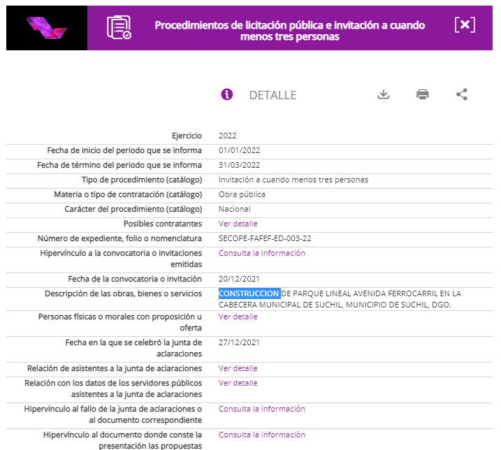
¿Qué datos de la PNT les pueden servir?
Se realizó la consulta en información pública de la PNT, en Art. 65, fracción XXIX-A de las obligaciones comunes de Durango:
Ejemplo A
Saber la relación de los contratos de construcción realizados en el Estado de Durango.

Slide 11
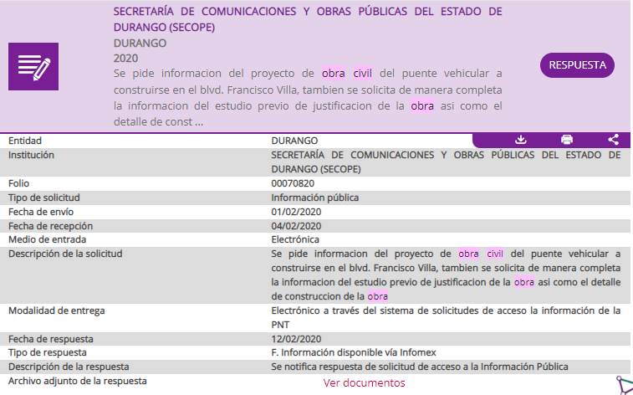
¿Qué datos de la PNT les pueden servir?
Ejemplo B1
Se hizo una solicitud de información pública a la instituciones de su interés
Solicitar información de proyectos de obra civil, estudios previos de justificación de la obra; así como detalles de construcción de la obra.

Slide 12
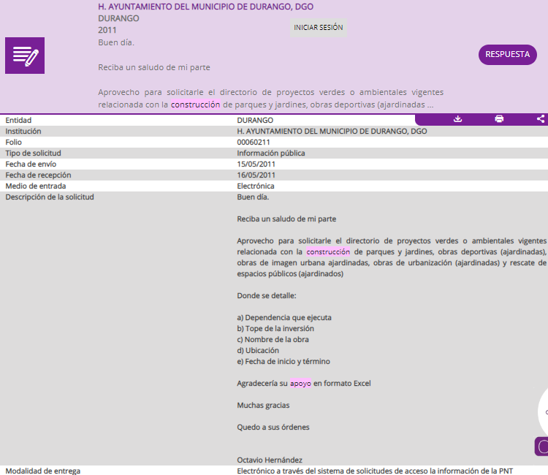
¿Qué datos de la PNT les pueden servir?
Se hizo una solicitud de información pública a la instituciones de su interés
Ejemplo B2
Solicitar el directorio de proyectos relacionados con la construcción de parques y jardines
¿Cómo lo hago?
Realizar una o varias solicitudes de información a las instituciones que consideren puedan tener los datos, archivos o documentos

Slide 13
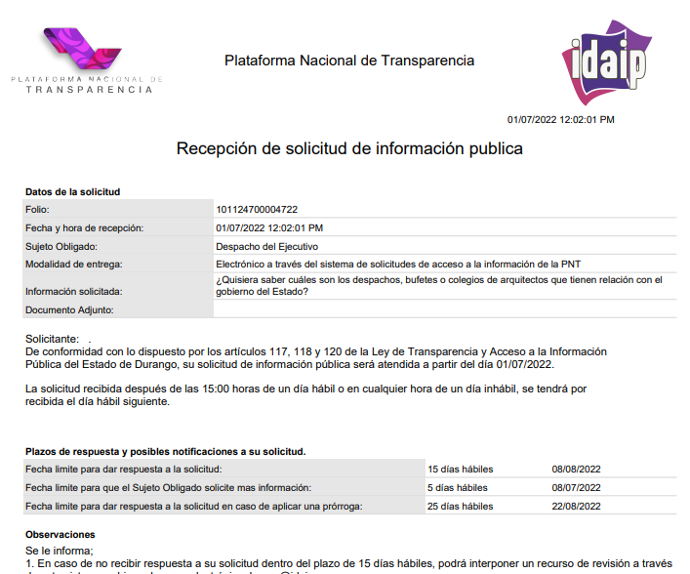
¿Qué datos de la PNT les pueden servir?
Se hizo una solicitud de información pública a la instituciones de su interés
Ejemplo B3
Nombre de los despachos, bufetes y Colegios de arquitectos que tienen relación con el
gobierno del Estado
¿Cómo lo hago?
Realizar una o varias solicitudes de información a las instituciones que consideren puedan tener los datos, archivos o documentos
Estatus de la SAI al 6 de julio de 2022: En proceso

Slide 14
¿Qué pasa cuando se niega el derecho a saber, ?

Slide 15
Causas que vulneran el derecho a saber
La clasificación de la información.
La declaración de inexistencia de información;
La declaración de incompetencia por el sujeto obligado;
La entrega de información incompleta;
La entrega de información que no corresponda con lo solicitado;
La falta de respuesta a una solicitud de acceso a la información.
La entrega de información en una modalidad o formato distinto al solicitado;
La entrega o puesta a disposición de información en un formato incomprensible.
Los costos o tiempos de entrega de la información.
La falta de trámite a una solicitud;
La negativa a permitir la consulta directa de la información
La falta, deficiencia o insuficiencia de fundamentación y motivación;
La orientación a un trámite en específico
La inconformidad con las razones que motivan una prórroga

Slide 16
Plazos para la atención de solicitudes
Días hábiles
Respuesta
15 días hábiles (Prorroga + 10 días)
Requerimiento de Información Adicional
(5 días y se interrumpe el plazo, solicitante tiene 10 días para el desahogo)
No competencia
(3 días)
Información Pública disponible en internet
(5 días)

Slide 17
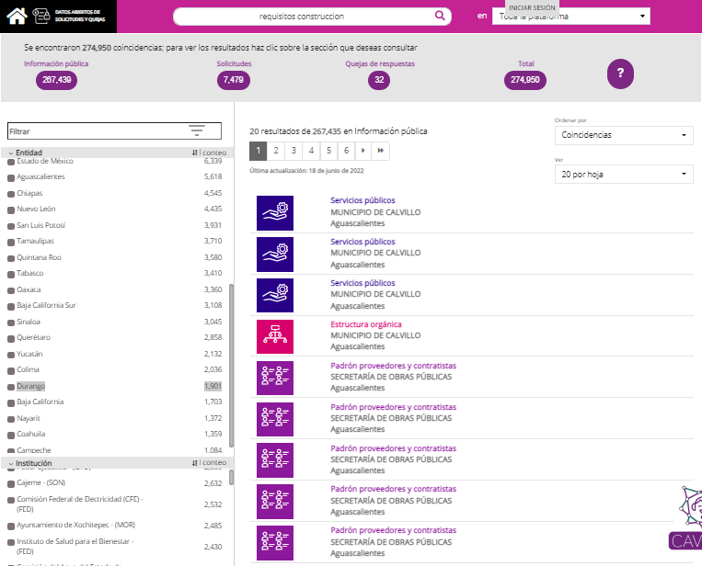
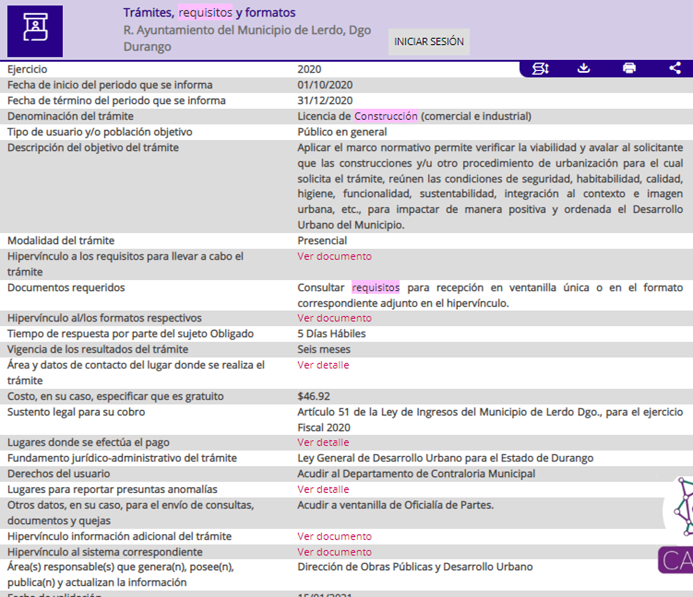
¿Qué datos de la PNT les pueden servir?
Se realizó la consulta en el buscador general:
Ejemplo C
Conocer los requisitos para obtener una licencia de construcción (comercial o industrial) en el municipio de Lerdo, Durango
¿Cómo lo hago?
Realizar la consulta en el buscador general.

Slide 18
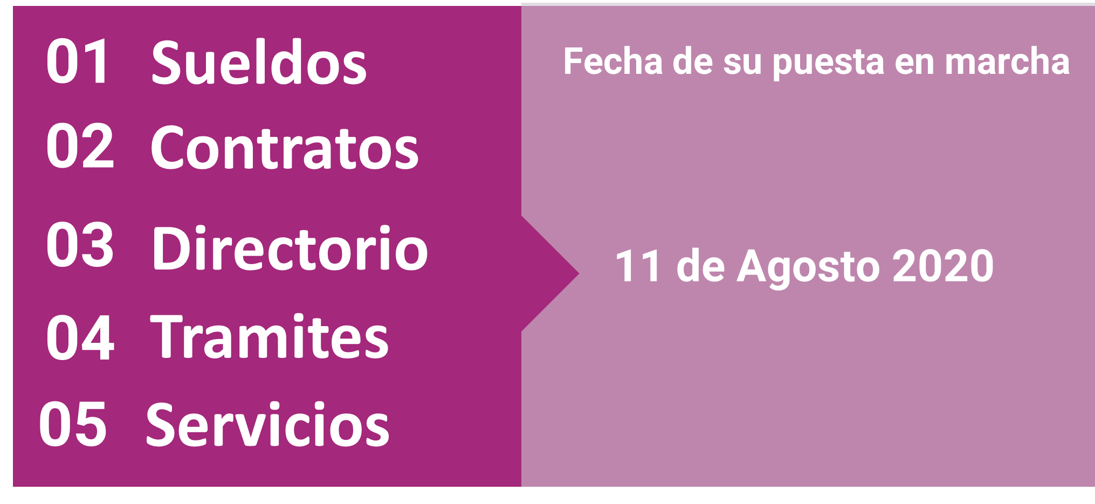
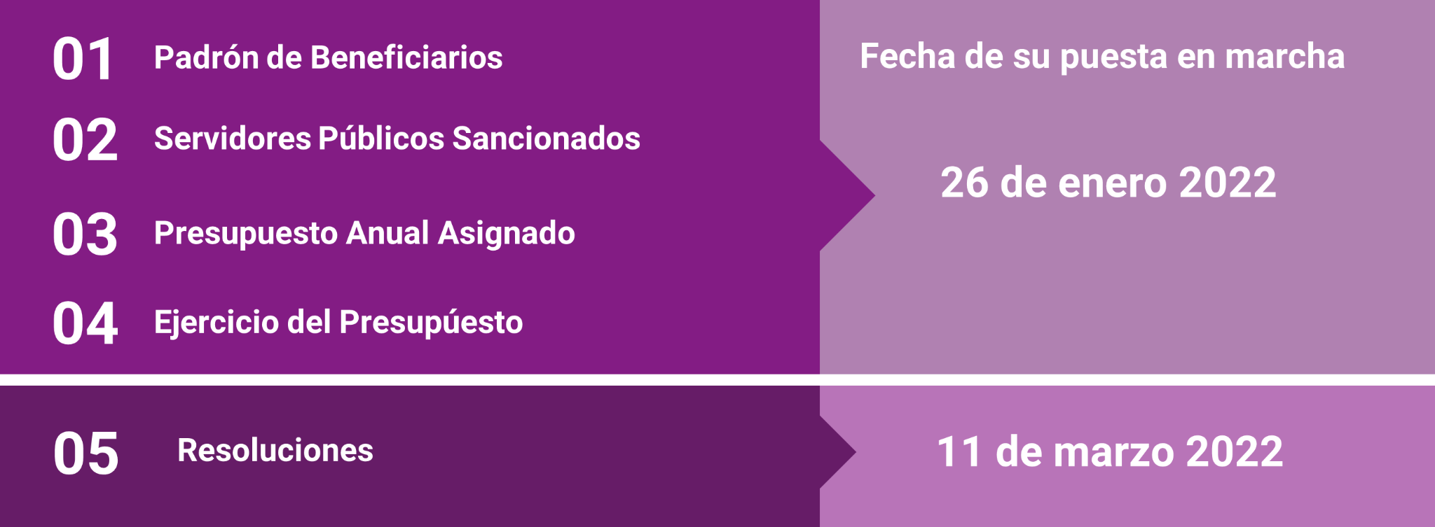
Buscadores Temáticos
Los buscadores son referenciados en el artículo 64 de Ley General de Transparencia y Acceso a la Información Pública (LGTAIP) y permiten consultar de una forma sencilla información dentro del gran base de datos de información que comprende: solicitudes de acceso, obligaciones de transparencia y recursos de revisión.
Artículo 64. La página de inicio de los portales de Internet de los sujetos obligados tendrá un vínculo de acceso directo al sitio donde se encuentra la información pública a la que se refiere este Título, el cual deberá contar con un buscador.
Puesta en marcha de los Buscadores

Slide 19
Ventajas de los Buscadores
Velocidad:
1
Los buscadores permiten encontrar la información de manera más rápida.
Precisión:
2
Al utilizarlos la búsqueda se realiza de manera focalizada dentro de la temática de cada uno de los buscadores.
3
Filtros:
Permiten refinar los resultados obtenidos con lo que se pueden realizar comparaciones.
Acceso a la información
4
Los resultados pueden ser compartidos, impresos y exportado por lo que la facilidad con lo que se puede acceder a ellos.

Slide 20
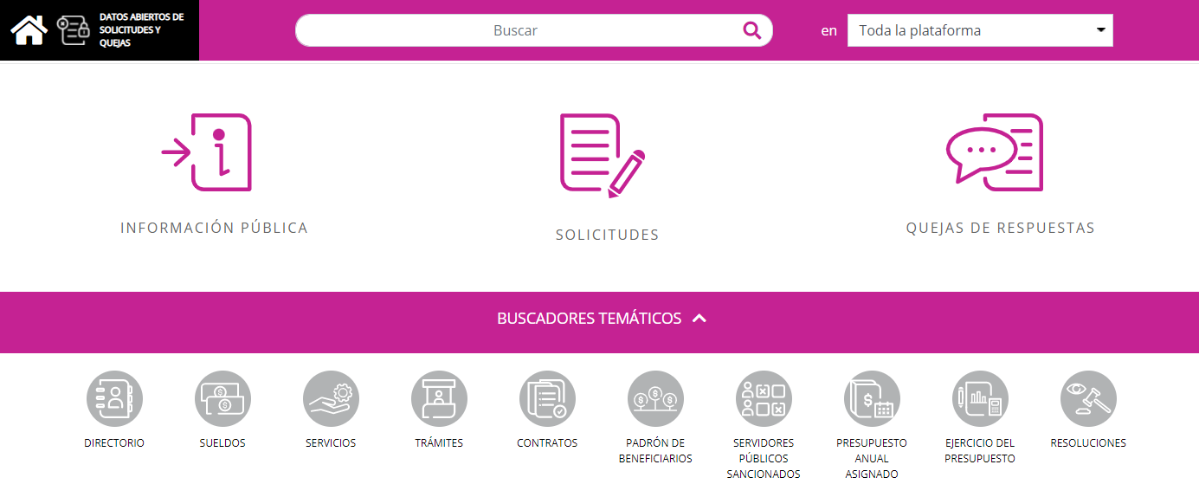
¿Dónde se encuentran los nuevos buscadores?
HTTPS://WWW.PLATAFORMADETRANSPARENCIA.ORG.MX/

Slide 21
¿Tienes alguna duda sobre el derecho a saber?

